Slide 1
Machine Learning Workshop
He Wenbo
Mobiliya(Beijing)

Slide 2
议程
数据科学和机器学习介绍
用数据科学和机器学习回答4个问题
Mobiliya IOT Platform介绍和案例描述
一个可视化的机器学习Demo
Notes:
首先介绍下数据科学和机器学习的概念。
然后，尝试用机器学习和数据科学回答4个常见的问题，以此来介绍机器学习应用场景，并简单介绍背后技术。
接着，分享下我们IOT 平台，列举平台上几个使用了数据科学和机器学习技术的实际解决方案，
选取一个能源管理的解决方案，分享下方案的框架和实现方式。
最后，分享一个简单机器学习的Demo

Slide 3
数据科学和机器学习介绍
用数据科学和机器学习回答4个问题
Mobiliya IOT Platform介绍和案例描述
一个可视化的机器学习Demo

Slide 4
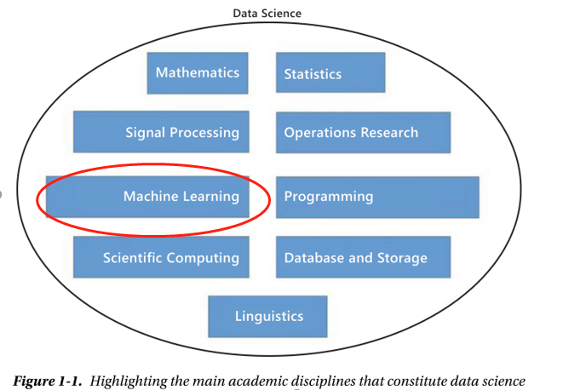
什么是数据科学？
当我们通过各种方式从内部，外部获取了大量数据后，我们希望从大量的数据中获取有洞察力的，有价值的信息，所以就产生了数据科学。
数据科学就是从数据中提取出有洞察力，有价值信息的理论，方法和技术。
Notes:
先解释下什么是数据科学，
Xxx,所以，数据科学就是xxx
数据科学是从以下多种学科中衍生出来的。
后面会分享数据科学和机器学习结合起来的应用案例。

Slide 5


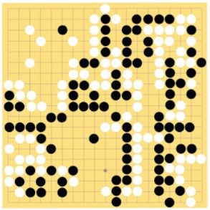
机器学习 ≈ 构建一个映射函数
什么是机器学习？
机器学习是让计算机具有学习的能力，无需进行明确编程。 —— 亚瑟·萨缪尔
让机器具有学习能力是我们的目的
机器学习是实现这个目的的方法。
“你好”
语音识别
图像识别
围棋
机器翻译
“9”
“6-5”
(落子位置)
“你好！”
“Hello!”
Notes:
机器学习鼻祖，亚瑟，萨缪斯，是这么定义的。
如果还是比较模糊的话，再看这张图。
到这来里，介绍完数据科学和机器学习概念了。
接下来，提出问题，解决问题。提出4个常见问题，再描述下用机器学习是怎么解决的。

Slide 6
数据科学和机器学习介绍
用数据科学和机器学习回答4个问题
Mobiliya IOT Platform介绍和案例描述
一个可视化的机器学习Demo
Notes:
接下来，提出问题，解决问题。提出4个常见问题，再描述下用机器学习是怎么解决的。

Slide 7
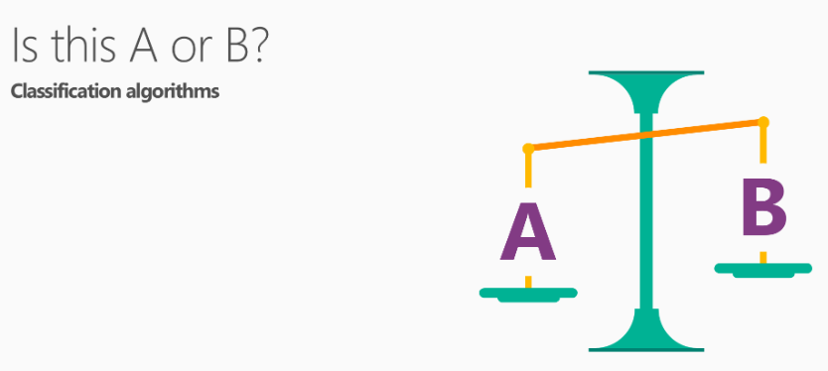
问题 1：较重的是A还是B？
这是个双分类问题，问题还可以改述，来包括两个以上的选项：这是 A、B、C 还是 D等？
这称为多类分类，当有多个或数千个可能的答案时很有用。 多类分类选择可能性最大的一个作为答案。
一般用分类算法，或者逻辑回归算法，来解决此类问题。
现在的应用比如，手写数字识别，人脸识别等，这些都是分类问题。
Notes:
逻辑回归就是，回归结果做为sigmod函数参数，使得输出在0~1之间的概率值。
分类算法，逻辑回归，多分类Softmax
手写数字识别用到就是Softmax；
具体实现是什么样的呢？

Slide 8
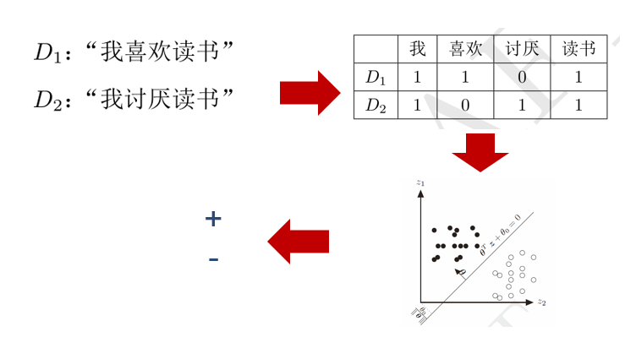
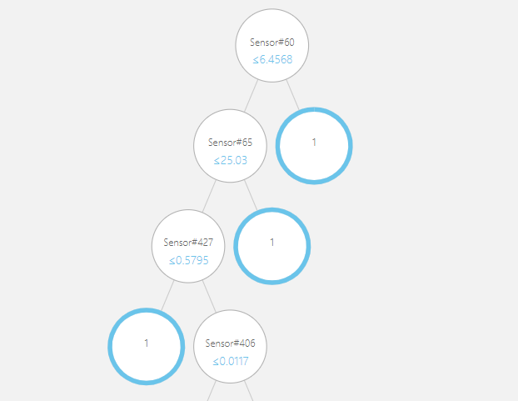
分类的实现
Notes:
左图使用简单线性分类模型，
右图是设备是否有故障分类，截取的是决策树的一部分。

Slide 9
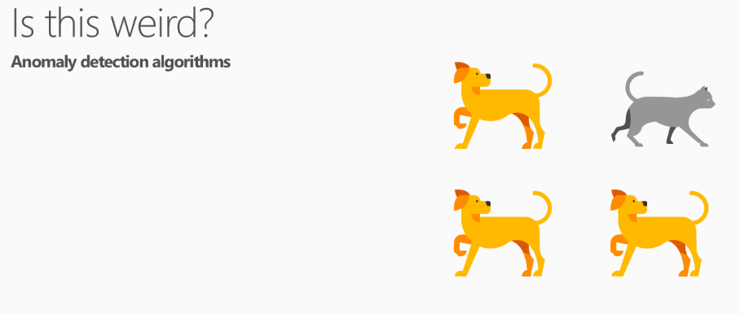
问题 2：哪个是不同的？或者说有异常？
生活中，例如：
如果汽车上配有压力表，可能会想知道：此压力表读数是否正常？
账户在不同地点登录是否正常？
异常检测，标志意外或异常事件或行为，它可以提供在何处查找问题的线索。
Notes:
使用高斯分布，是非监督的学习。
提出一些特征，当异常出现时候，这个特征值会很大，或者很小，而正常情况下不会。
异常检测和监督学习
有非常少量的正向类，大量的负向类。
许多不同种类异常。非常难通过少量的正向数据来训练算法。
未来遇到的异常可能与已掌握的异常，非常不同。
例如：欺诈行为检测。
高斯分布。

Slide 10
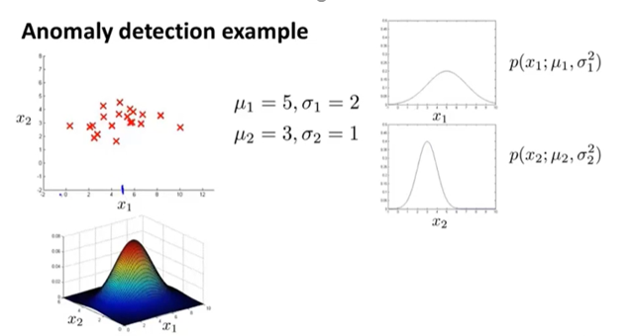
异常检测的实现
Notes:
使用高斯分布或者叫正态分布，来建立事件和事件发生的概率模型。
高点代表事件发生的概率高，相对于图1，数据就越密集。
当你使用异常检测的时候，你选择什么特征来实现异常检测算法
中间的位置Mu 均值，宽度是方差。P(x)
Mu 是均值
方差。variance

Slide 11
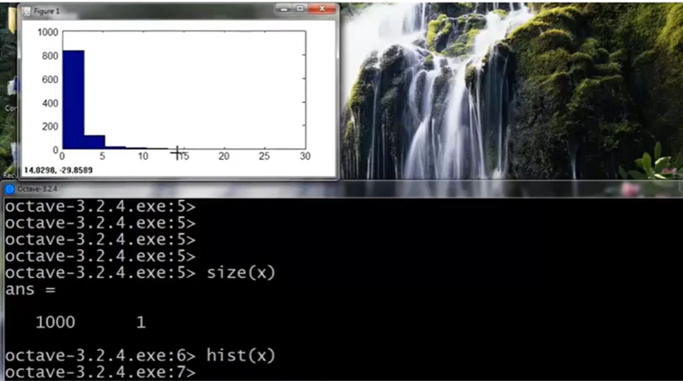
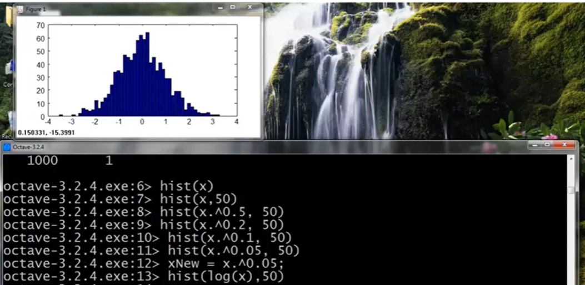
特征转换
Notes:
OCTAVE是一种编程语言。
旨在解决线性和非线性的数值计算问题。Octave为GNU项目下的开源软件，早期版本为命令行交互方式，4.0.0版本发布基于QT编写的GUI交互界面。
Octave语法与Matlab语法非常接近，可以很容易的将matlab程序移植到Octave。同时与C++，QT等接口较Matlab更加方便。

Slide 12
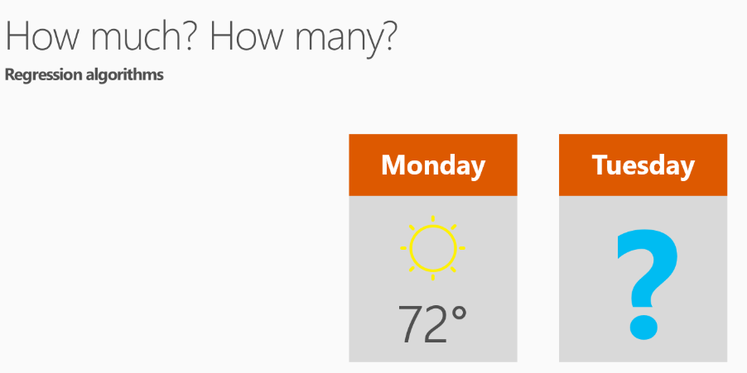
问题 3：明天气温多少度？
还有例如：
第四季度销售额有多少？
明天的PM2.5浓度多少？
机器学习可以预测“多少？” 一般回答此问题的算法系列称为回归算法
Notes:
回归算法：线性回归，逻辑回归。
Softmax回归
模型：P = softmax(W(c,t)X)
学习准则：交叉熵
优化：梯度下降
预测值和实际值有个偏差，但是多次预测的期望值是在靶点

Slide 13
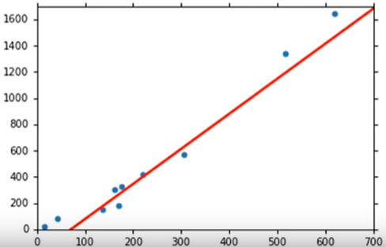
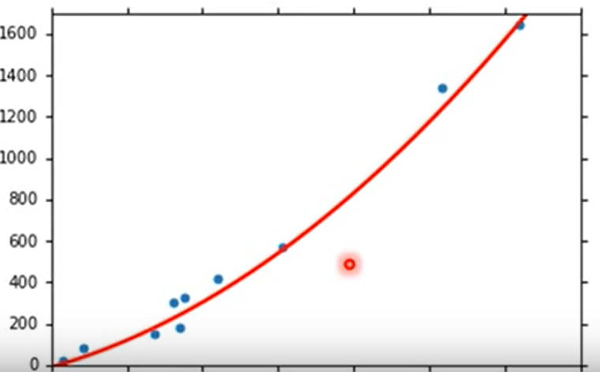
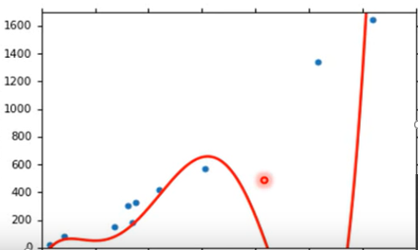
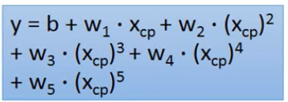
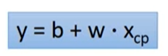
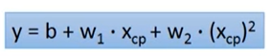
回归预测的实现
算法模型太简单，会出现欠拟合，太复杂则会过拟合，所以需要根据问题选择合适的模型。
Notes:
所以需要选择一个合适的模型。

Slide 14
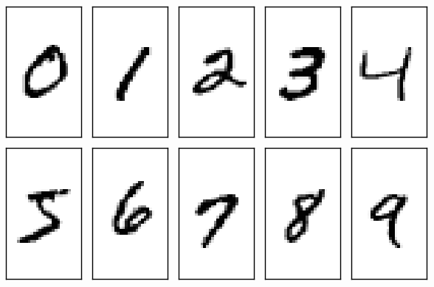
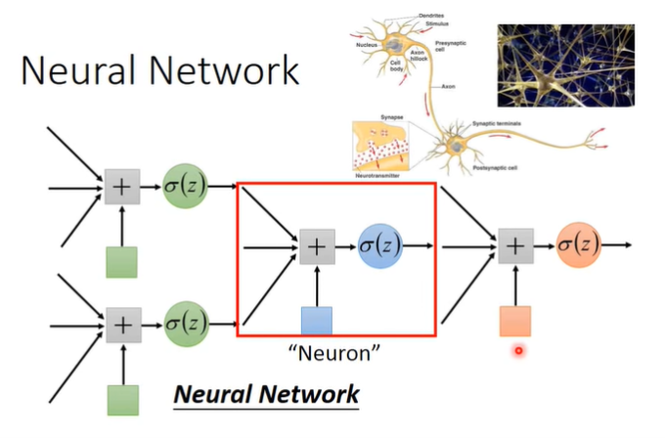
问题 4：下面的数字是多少？
对于下面问题，无法通过一个数学的函数去建立映射关系。
我们用神经网络作为映射函数，成功解决了这个问题，这个就是深度学习。
Notes:
为什么叫deep learning呢，因为有很多隐层。
到这里，回答完了这4个问题。下面总结一下。

Slide 15
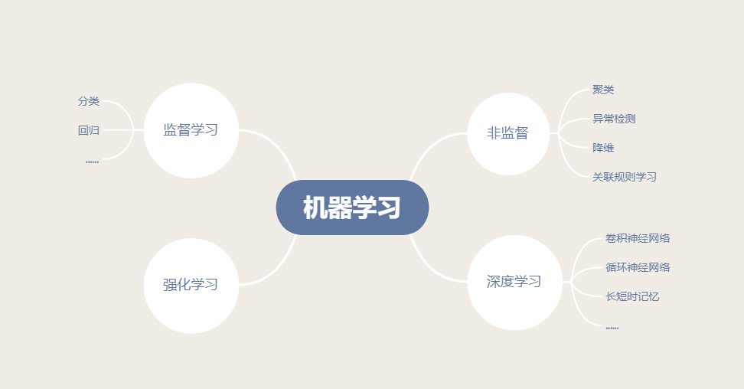
机器学习的分类
Notes:
前面没有提到的强化学习，AlphaGo用的算法是属于强化学习。
这里把，深度学习单独划分出来了，其实大部分深度学习是属于监督学习，使用了神经网络作为输入参数。

Slide 16
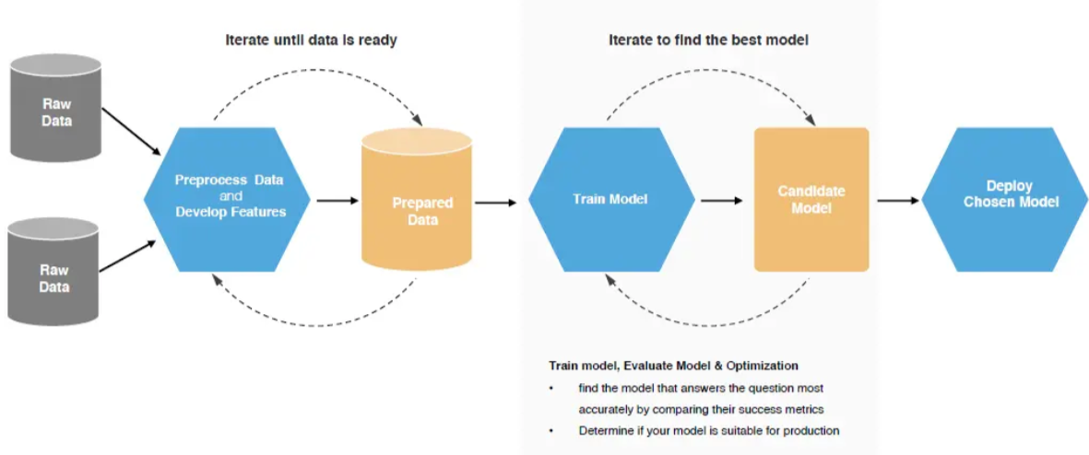
机器学习通用的处理流程
Notes:
工作处理流程。
从左到右，数据的输入-》数据预处理和特征选择-》试验模型，评估模型，选择最佳模型-》部署应用

Slide 17
数据科学和机器学习介绍
用数据科学和机器学习回答4个问题
Mobiliya IOT Platform介绍和案例描述
一个可视化的机器学习Demo

Slide 18
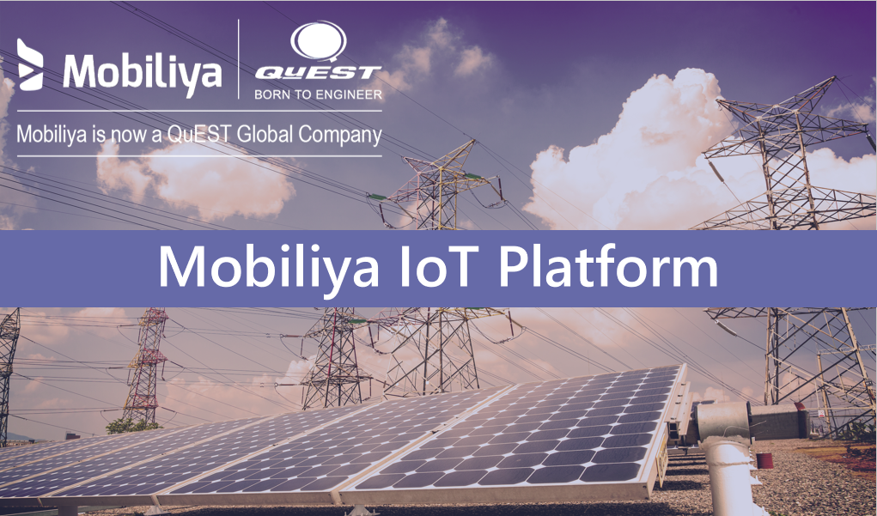
www.mobiliya.com
USA | CANADA | INDIA | CHINA | S. KOREA
Email: info@mobiliya.com
Notes:
前面介绍了下数据科学和机器学习的概念，列出数据科学和机器学习能解决的5类典型问题，
下面介绍下，Mobiliya的IoT平台。
Mobiliya的IoT平台是什么呢？
是一个综合的物联网平台，它利用数据科学和机器学习等先进技术，针对不同应用场景，给客户强有效的解决方案。
下面介绍下4个典型解决方案。

Slide 19






Mobiliya IoT Platform - Overview
A comprehensive IoT platform that enables business owners to efficiently manage their infrastructure through our various solutions
资产追踪解决方案
车队管理解决方案
能源管理解决方案
安全和监控解决方案
用传感器改造资产
监测资产24 * 7
获取详细的资产性能报告
设置所需的测量参数
预测资产维护
当资产表现不佳时，自动触发和警报
实时定位资产和车队
监控车辆和司机的行为
预测车队损耗
提高物流效率
设置时间限制，传感器能力和地理区域规则
监控能源使用
每日/每周/每月能源消耗的报告
在网页上实时展示数据
了解未利用(浪费)的能源
检测异常情况
主动预测、调整和管理
提前控制能源成本
人脸识别
防盗警报系统
智能泊车
智能大厅
智能会议室
流量统计
零售热图
Mobiliya IoT Platform
Notes:
Mobiliya IOT 是一个全面的物联网平台，客户可以通过我们各种解决方案有效管理他们的资产，车队，能源，安防等。
下面列出4个典型解决方案描述。
资产追踪，车队管理，能源管理，安全和监控。
接下来我会分享，基于能源管理解决方案的一个实际案例

Slide 20
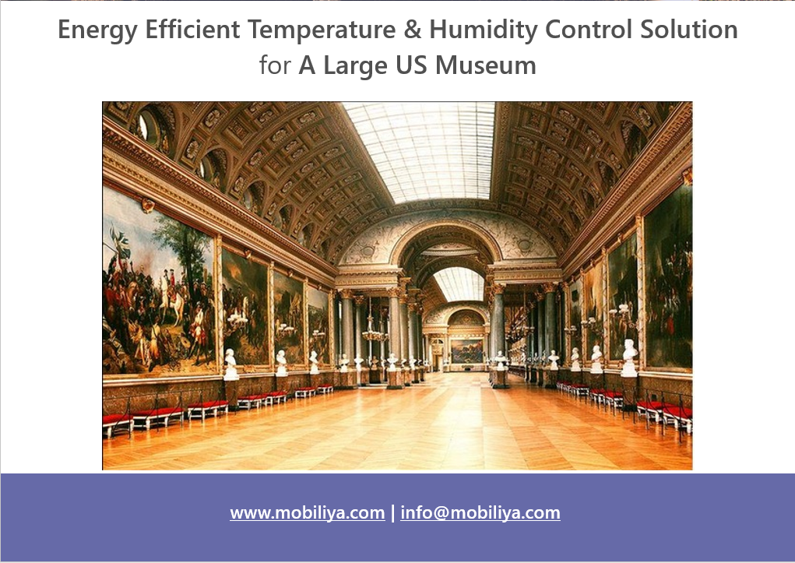
Notes:
我们给美国一家大型博物馆，提供了节能的温湿度控制方案。
Mobiliya利用机器学习和数据科学，部署其能源管理解决方案，精确预测暖通系统最佳设置点，优化除湿/加湿，升温降温，使得能耗最小化。

Slide 21
Solution Approach for Energy Management
For enabling Energy Management Solution we classify it in three phases:
Phase 1
Phase 2
Phase 3
Phase 1:
This phase included the site survey along with data aggregation & visualization
Phase 2:
Here we start prediction model building and implementation
Phase 3:
This phase included the integration of the solution with the on-premise HVAC
Dashboards and Analytics
Predictive Analytics
Closed Loop System
Application
Histonria Database
Analytics Server
Device Utility
Data Aggregator
Controls System
Notes:
我们把能源管理，分成了三个阶段。
第一阶段，现场调研，数据收集和数据可视化
第二阶段，机器学习模型建立和实现
第三阶段，和内部暖通空调集成

Slide 22
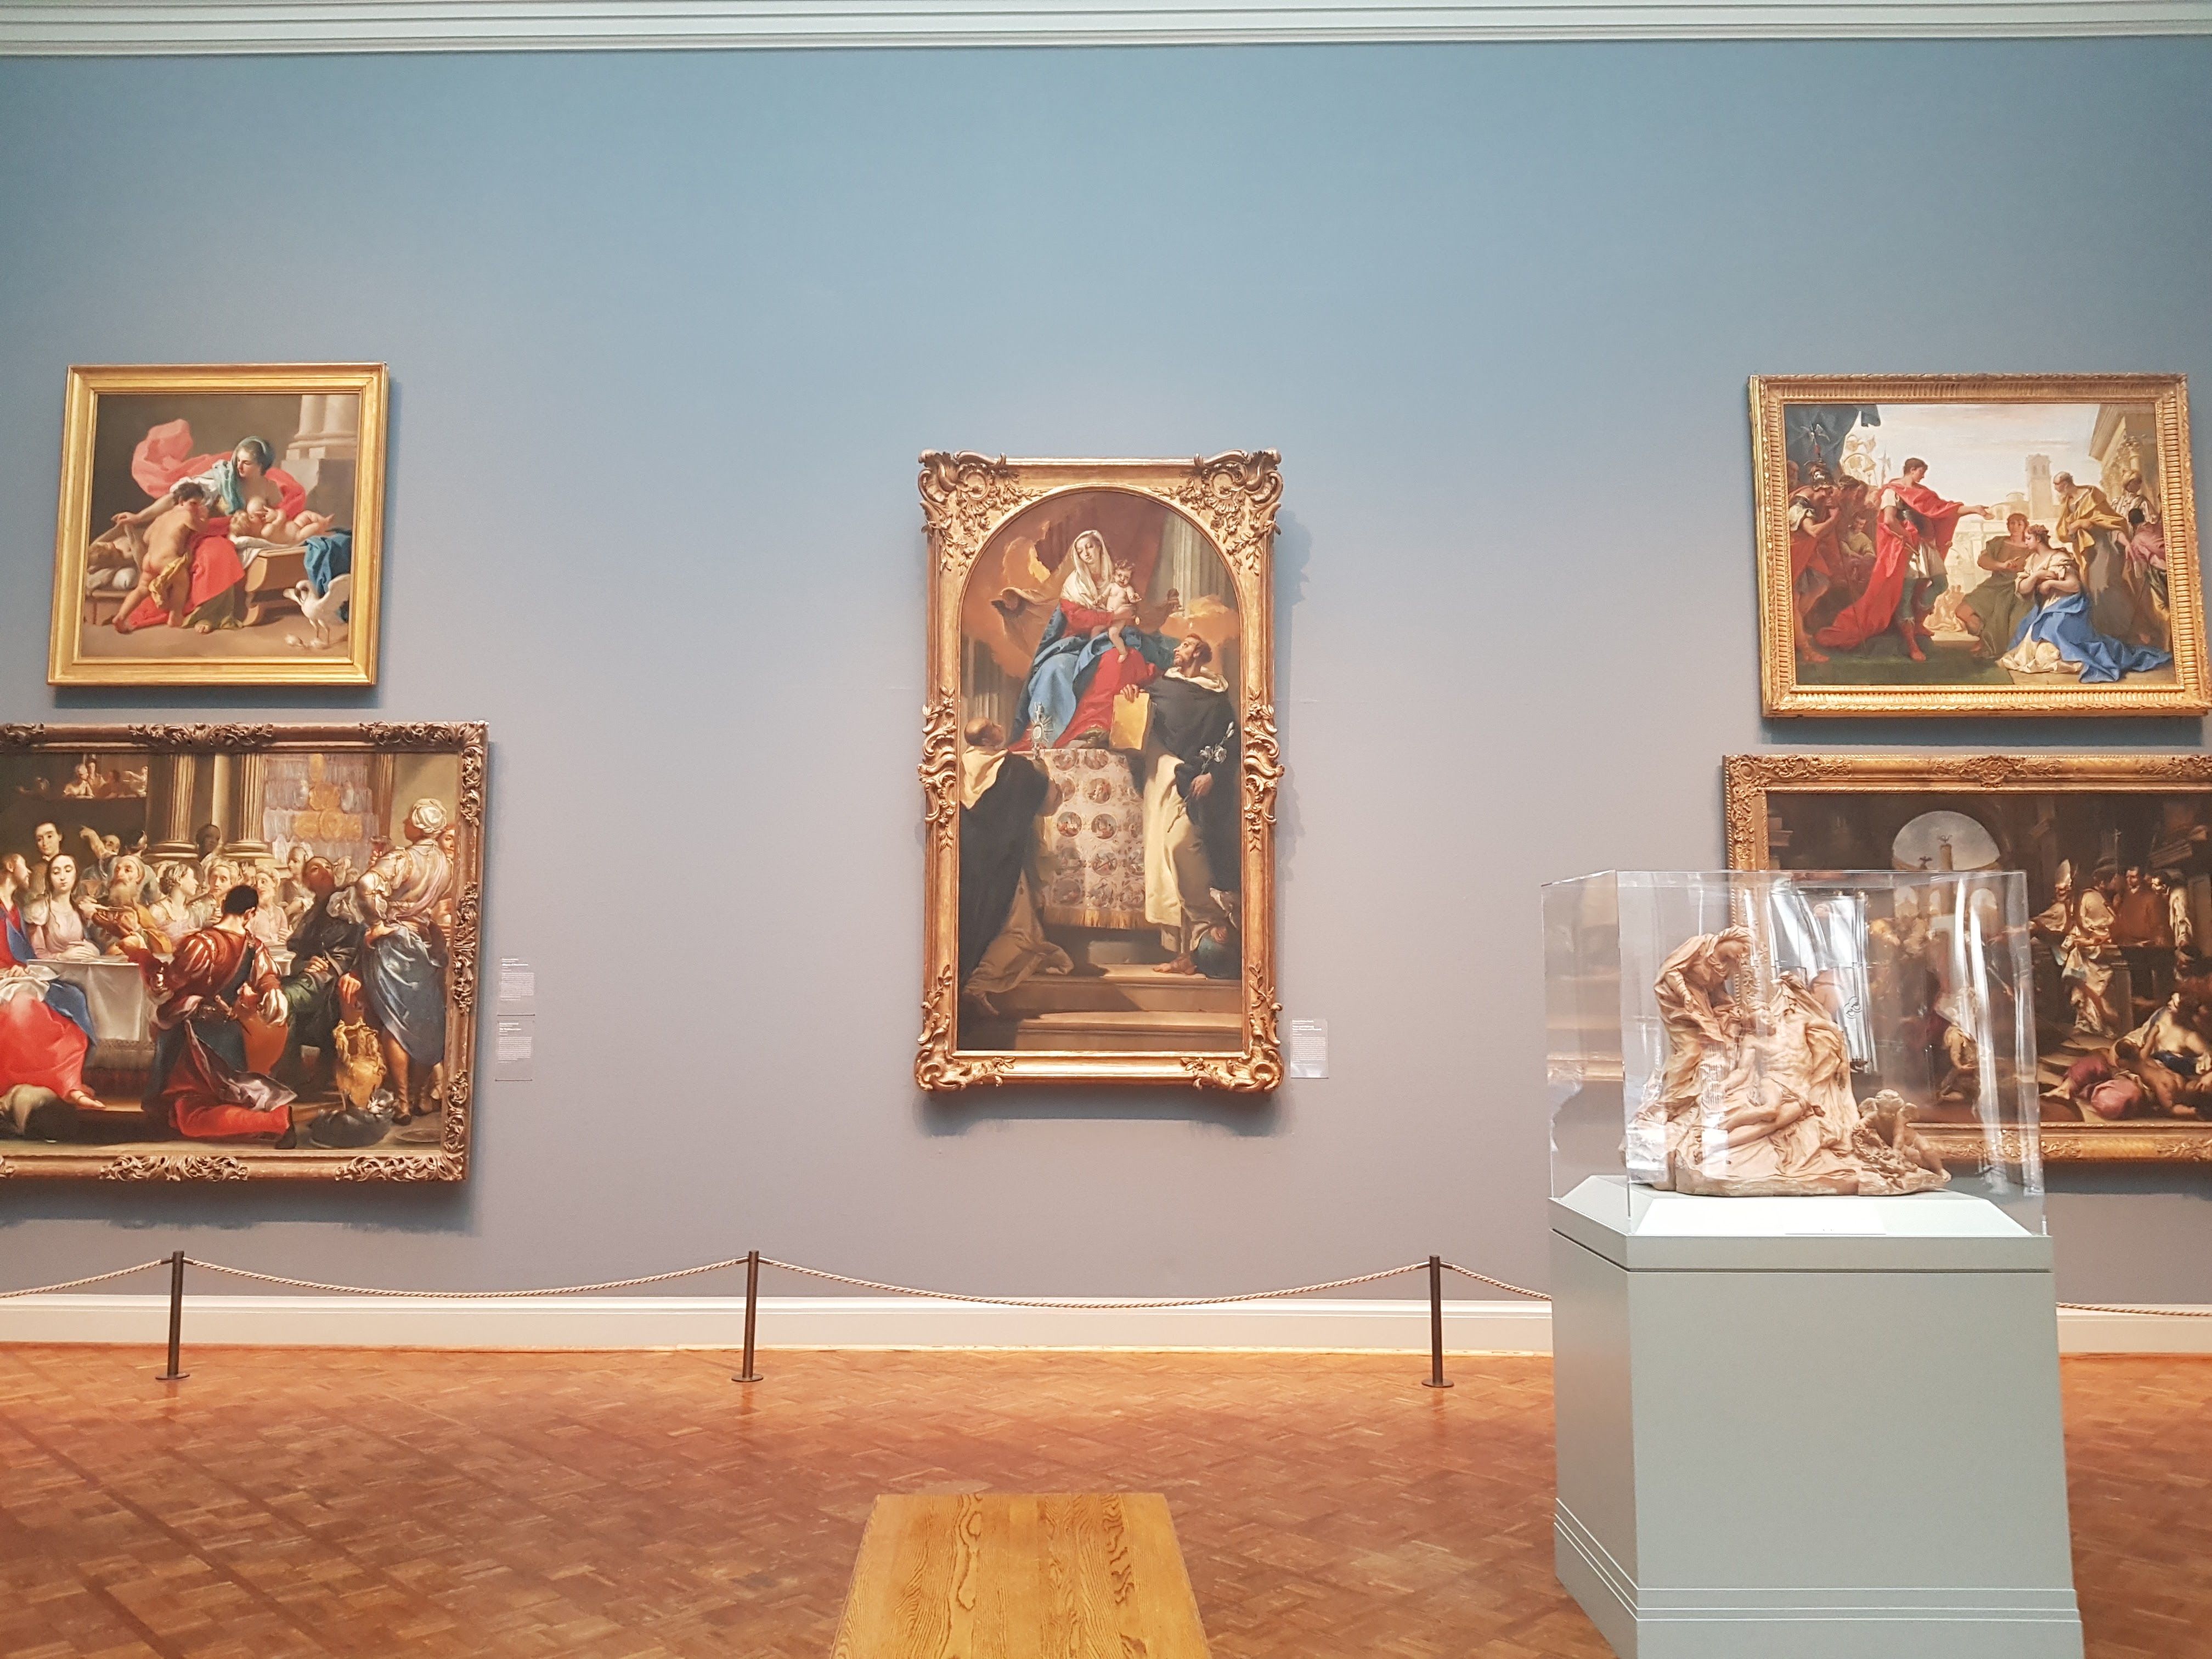
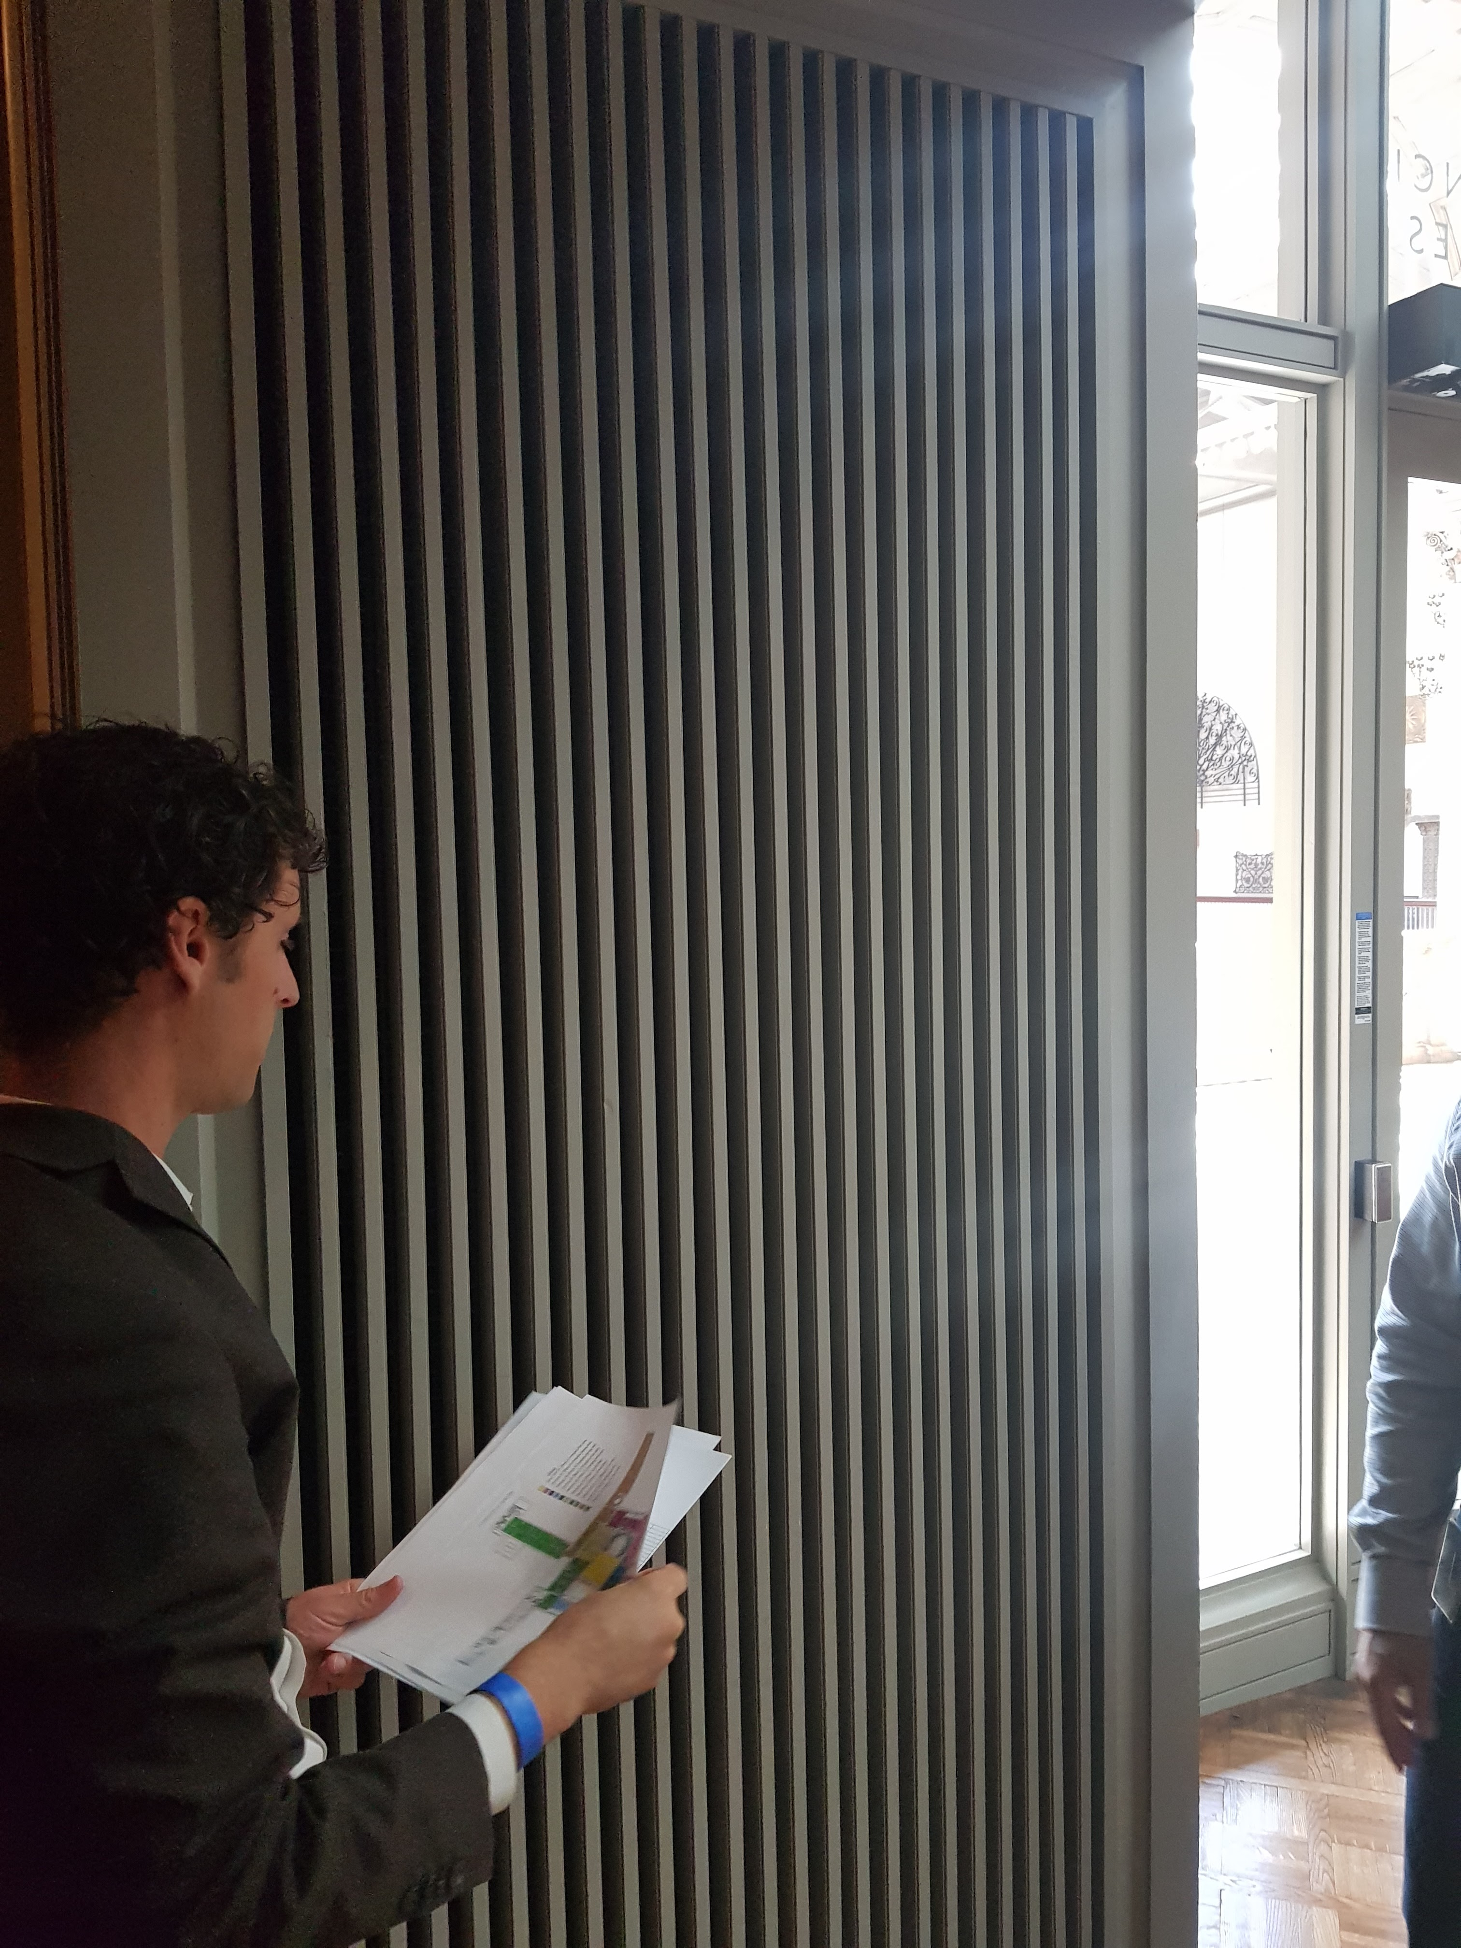
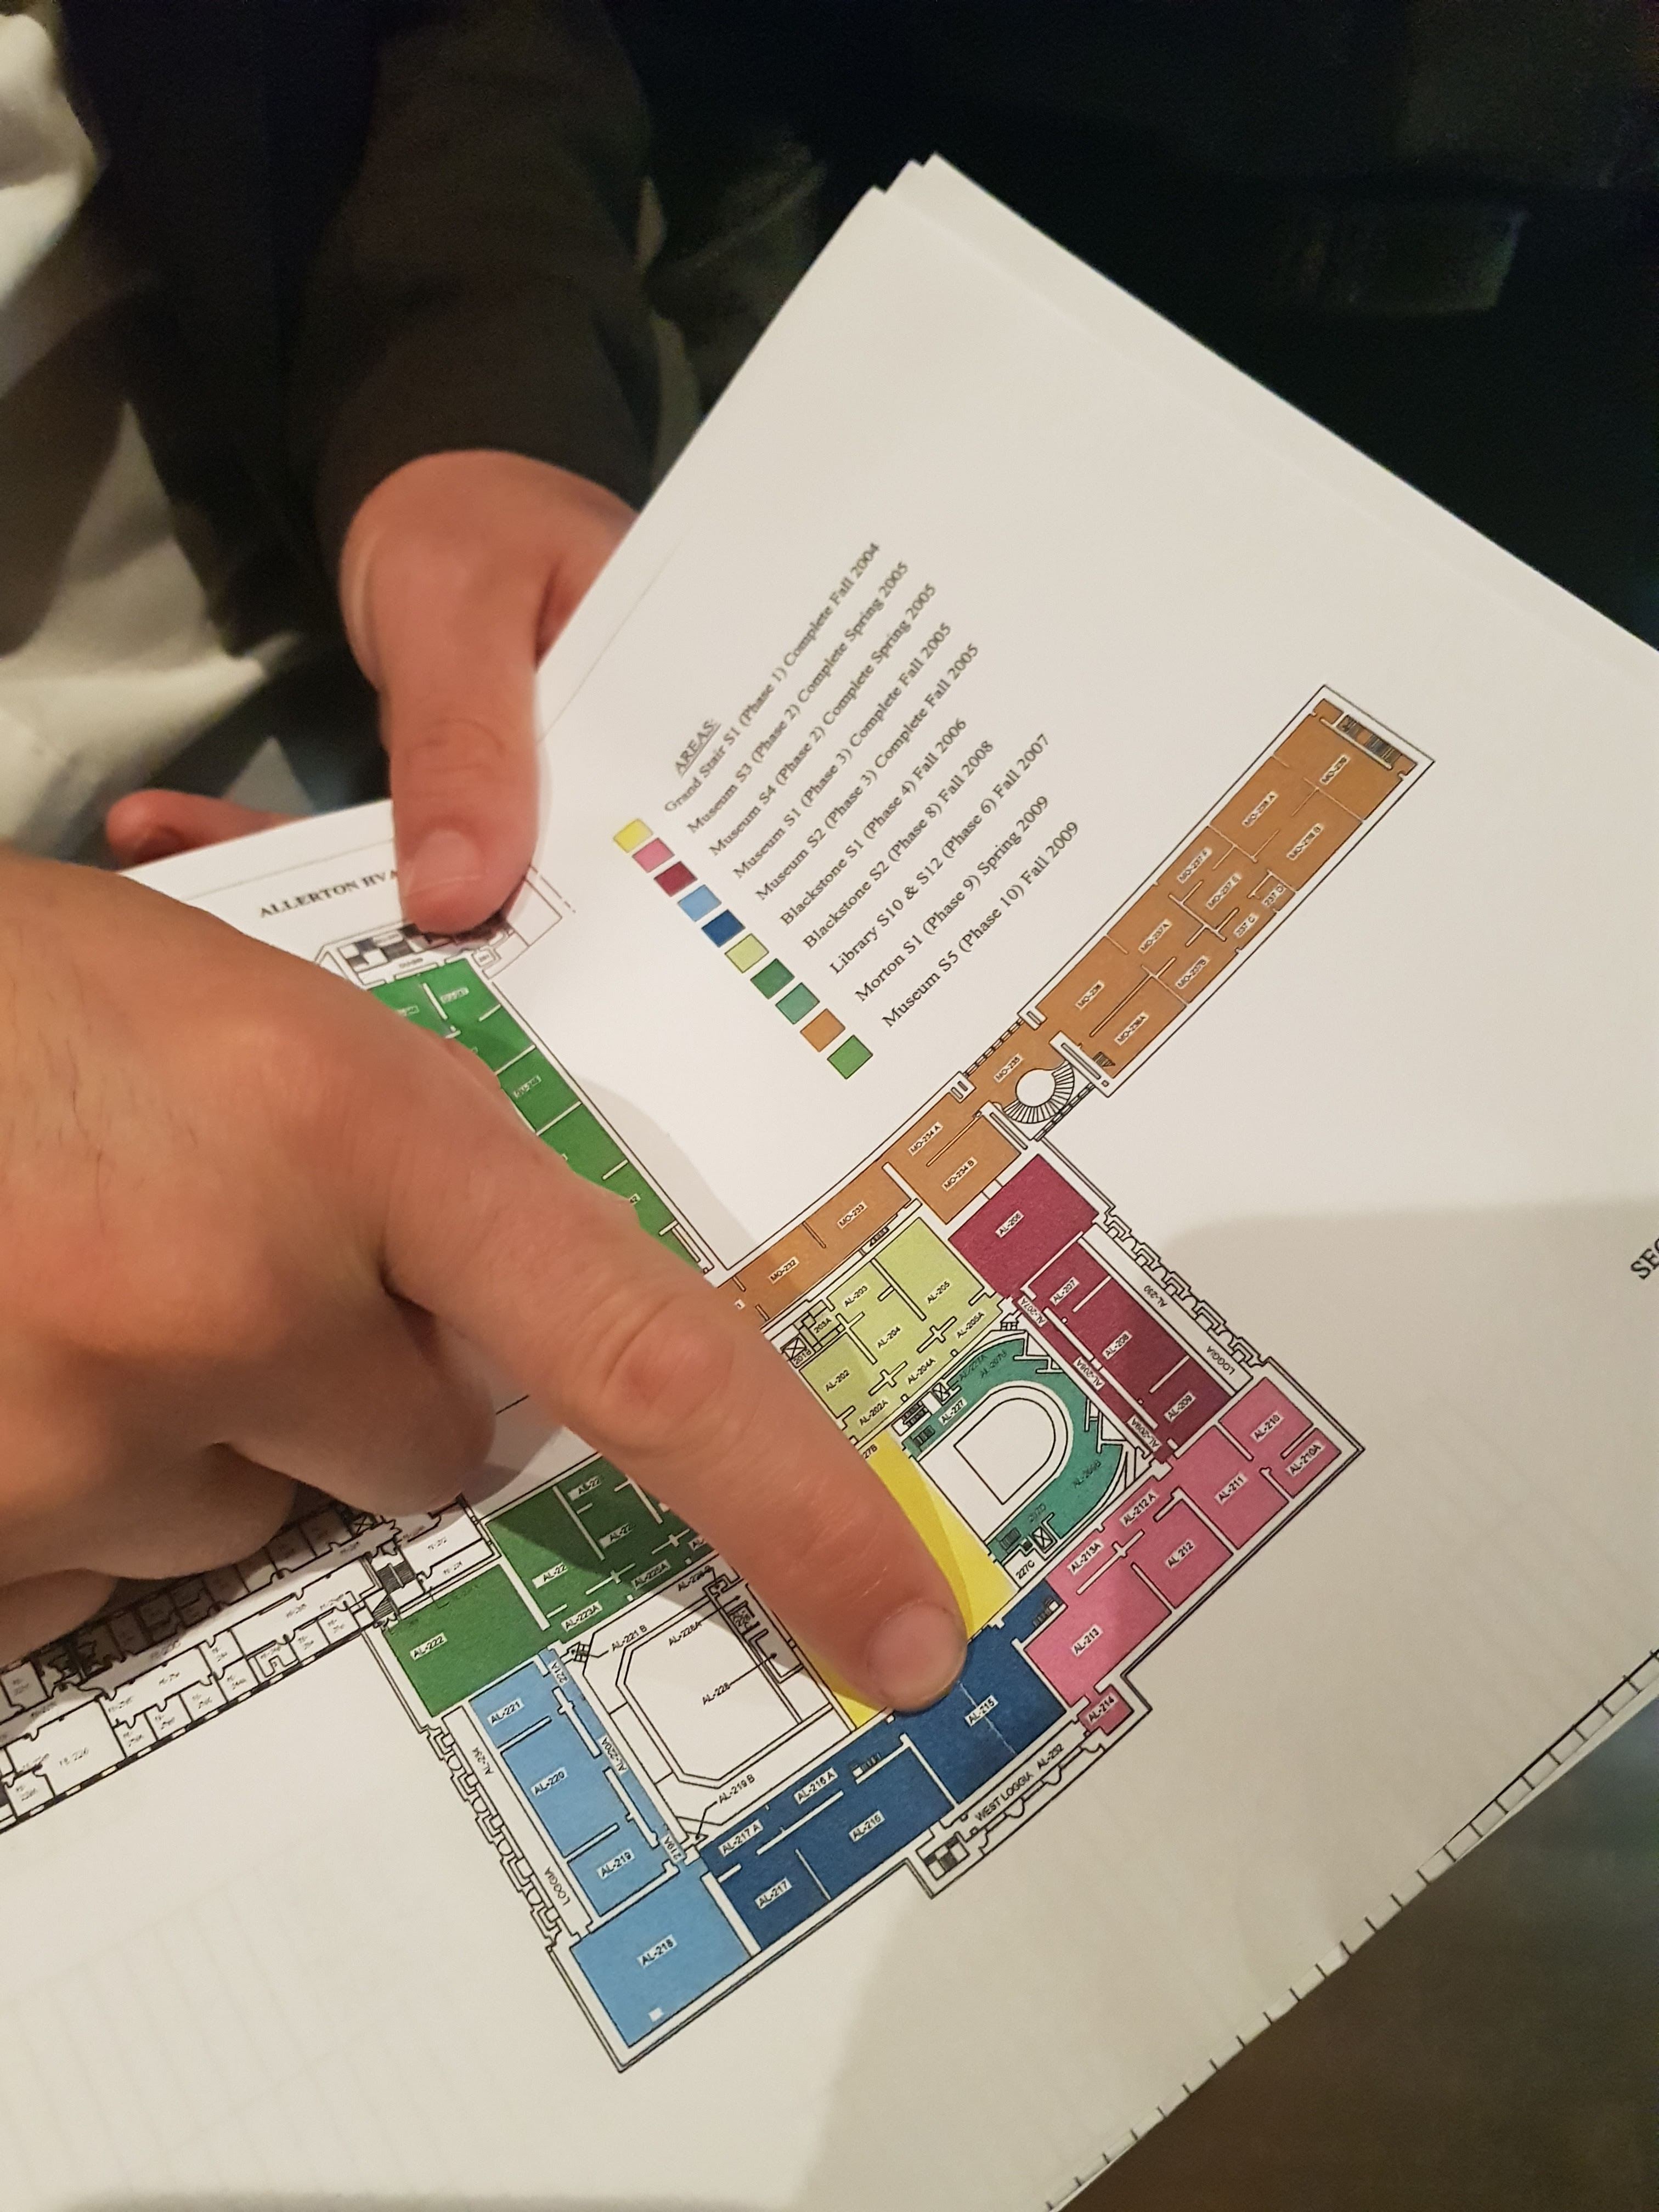
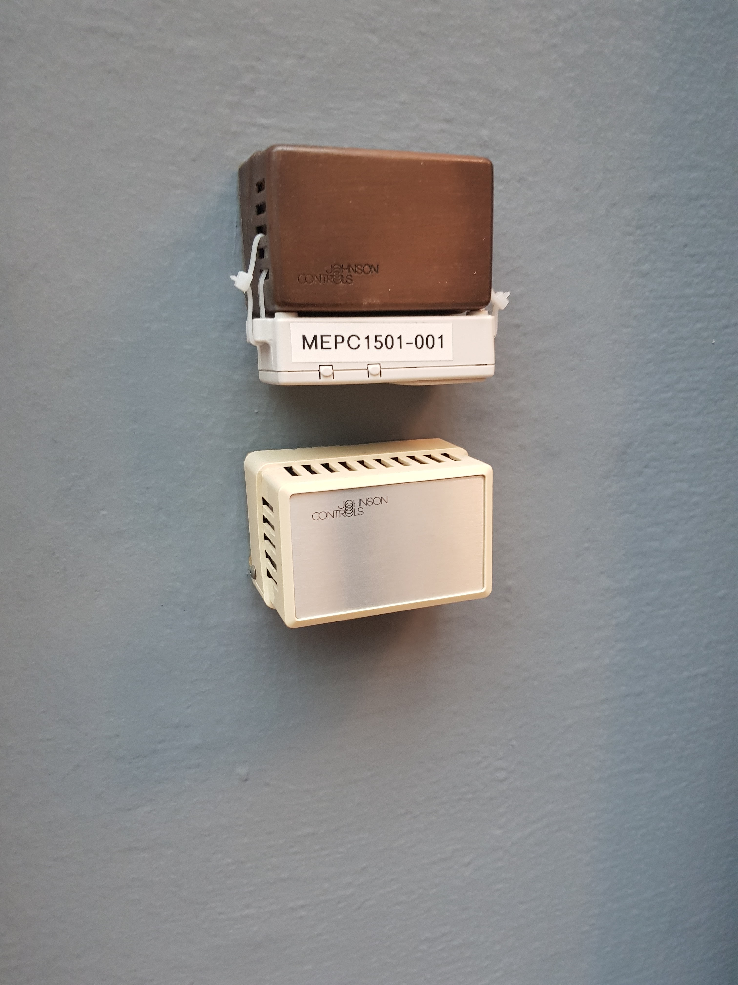
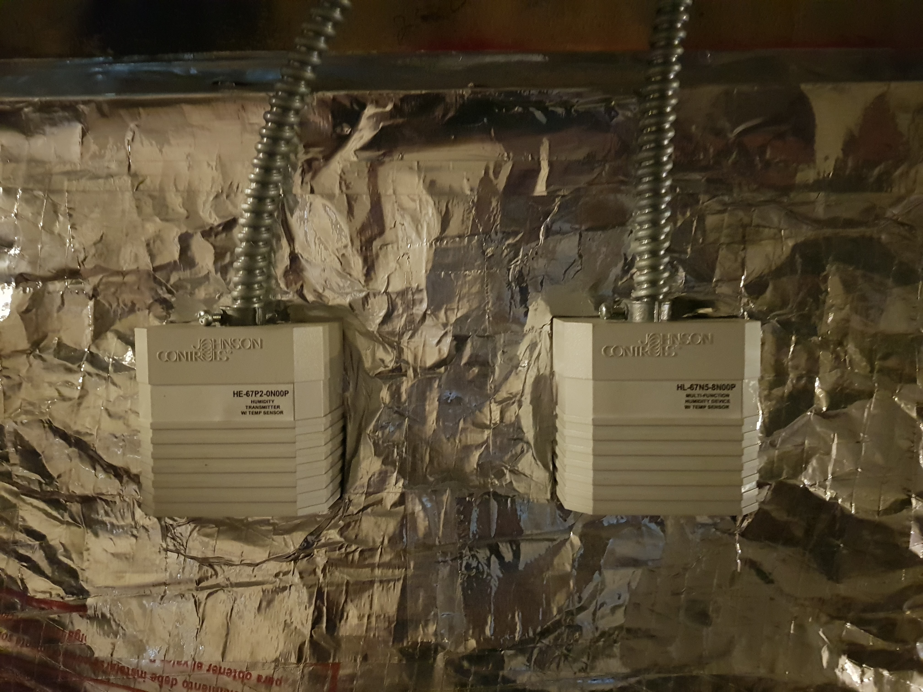
Solution Approach Applied to A Large US Museum
Mobiliya deployed its Energy Management solution leveraging Machine Learning algorithms to accurately predict optimal set points that optimized dehumidification resulting in minimal energy consumption in dehumidification, reheat & re-humidification processes. The following approach was taken for the successful deployment of the solution.
Phase 1: Site Survey + Data Aggregation + Data Visualization
Notes:
用在一家美国大型博物馆的解决方案方法
现场调研+数据收集+数据可视化
现场调研：暖通空调操作方式，设备安装情况，服务器的设置和其他技术问题
客户已有的JCI 控制系统中信息和设备的对应关系。这样在我们解决方案中，才能准确控制相应设备
数据收集：
客户有1.3TB的历史数据
数据可视化：
通过可视化，了解数据的组成，去选取正确的算法和有效的参数。
从JCI系统中获取的数据是40 X 31000的数据矩阵

Slide 23
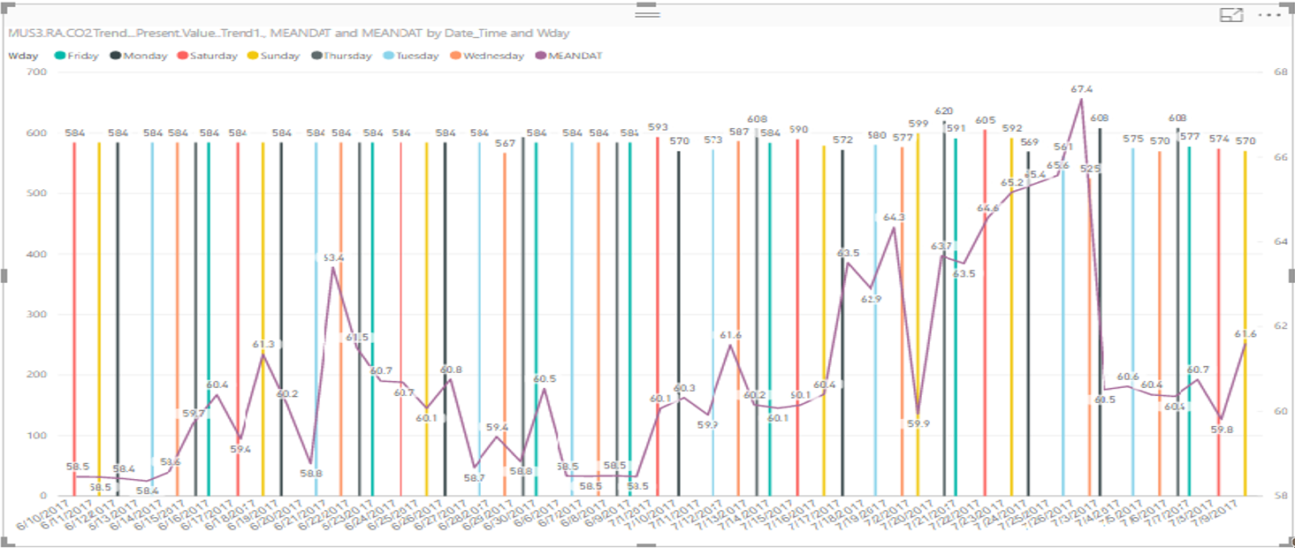
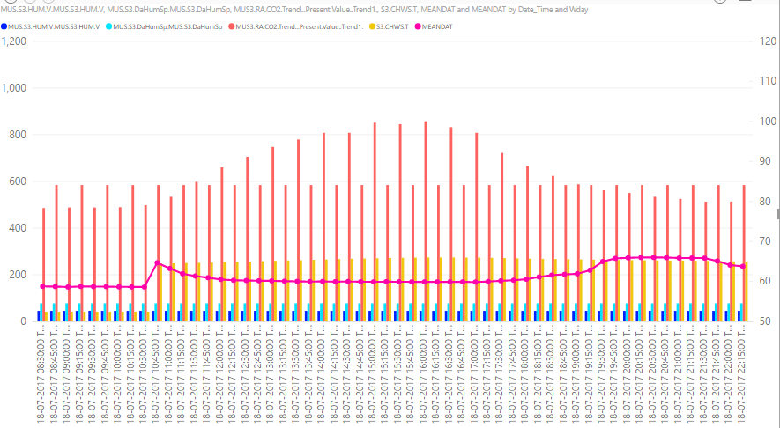
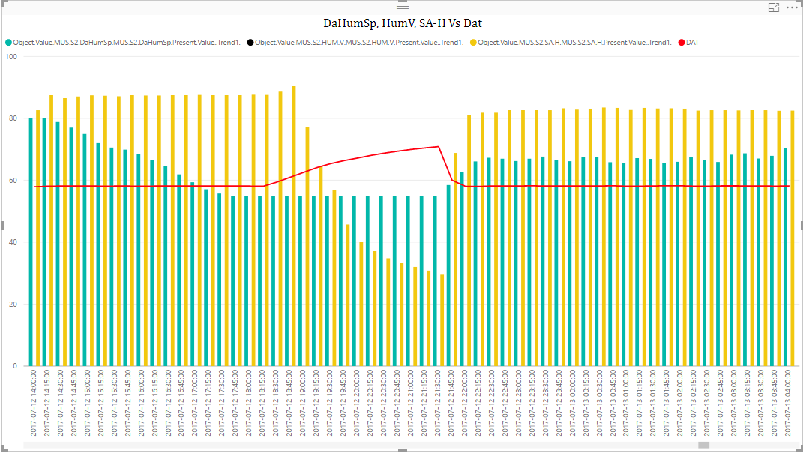
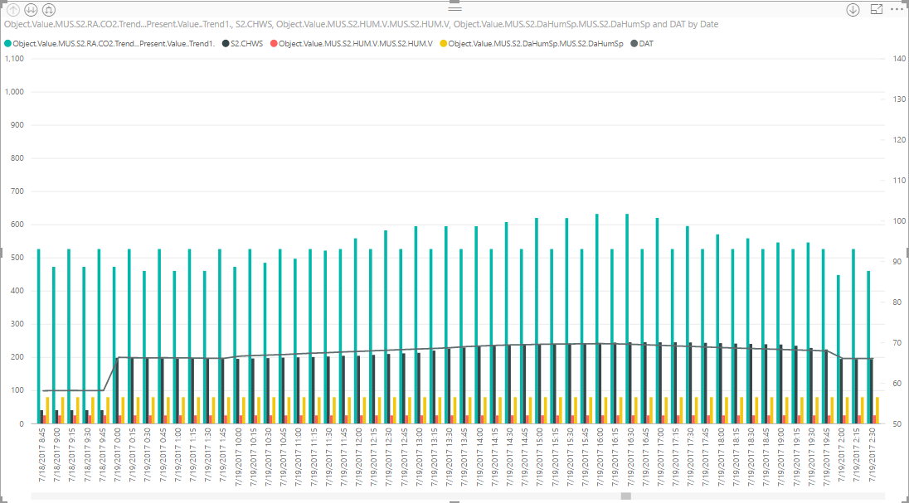
Customer had huge repository of historical data (1.3TB of BMS data of last several years)
The data was configured on PI System. Mobiliya leveraged PI Integrator for Business Analytics to tap into the historical time-series data & used advanced analytical pipeline to derive insights.
OSISoft PI Server is the industry leader in time-series database, providing a number of protocol interfaces. Having a system which allows to pull data from OSISoft allows to focus more on outcome than on reports.
Data Aggregation & Visualization
Notes:
客户有过去几年的庞大的历史数据仓库1.3TB
数据配置在PI系统上。Mobiliya利用PI积分器进行商业分析，以挖掘历史时间序列数据&使用先进的分析管道获得见解。
OSISoft PI Server是时间序列数据库的行业领导者，提供大量的协议接口。拥有一个允许从OSISoft获取数据的系统，可以更关注结果而不是报告

Slide 24
Solution Approach Applied to A Large US Museum
Phase 2: Model Building & Prediction Model Completion
The integration of the solution to the on-premise HVAC led to the following projection:
The optimized dehumidification process would lead to an estimated 15% decrease in both, electricity as well as natural gas consumption.
- Projected Annual Natural Gas Savings: $1,000/10,000 CFM
- Projected Annual Electricity Savings: $4,000/10,000 CFM
- Projected Annual Savings if extended to all 34 air handlers: ~700,000 CFM
Natural Gas: $70, 000/year
Electricity: $280,000/year
对于所有数据我们选取了以下特征数据用于分析和报告
混合空气温度
回风温度
送风温度
增湿器阀设置
排出空气湿度设定值
二氧化碳水平
相对湿度水平
供应风扇转速
冷冻水温度
热水温度
Phase 3: Integration with On-Premise HVAC
内部暖通空调解决方案的整合导致了以下预测:
优化的除湿过程将导致电力和天然气的消耗减少约15%
预计节省天然气：$1,000/10,000 CFM
预计节省电量： $4,000/10,000 CFM
Notes:
1CFM是0.028 立方米/ 分钟。
步骤2：模型建立和预测模型完成
从所有可用的数据点中，选择以下特性进行报告和分析
混合空气温度；回风温度；送风温度；增湿器阀设置；排出空气湿度设定值；
二氧化碳水平；相对湿度水平；供应风扇转速；冷冻水温度；热水温度
步骤3：与内部暖通空调的集成
内部暖通空调解决方案的整合导致了以下预测:
优化的除湿过程将导致电力和天然气的消耗减少约15%。
-预计每年节省天然气:1,000美元/10,000 CFM
-预计每年节省电费4,000美元/10,000立方英尺
-如果扩展到所有34家航空公司，预计每年可节省约70万立方英尺
天然气:每年7万美元
电:280000美元/年

Slide 25
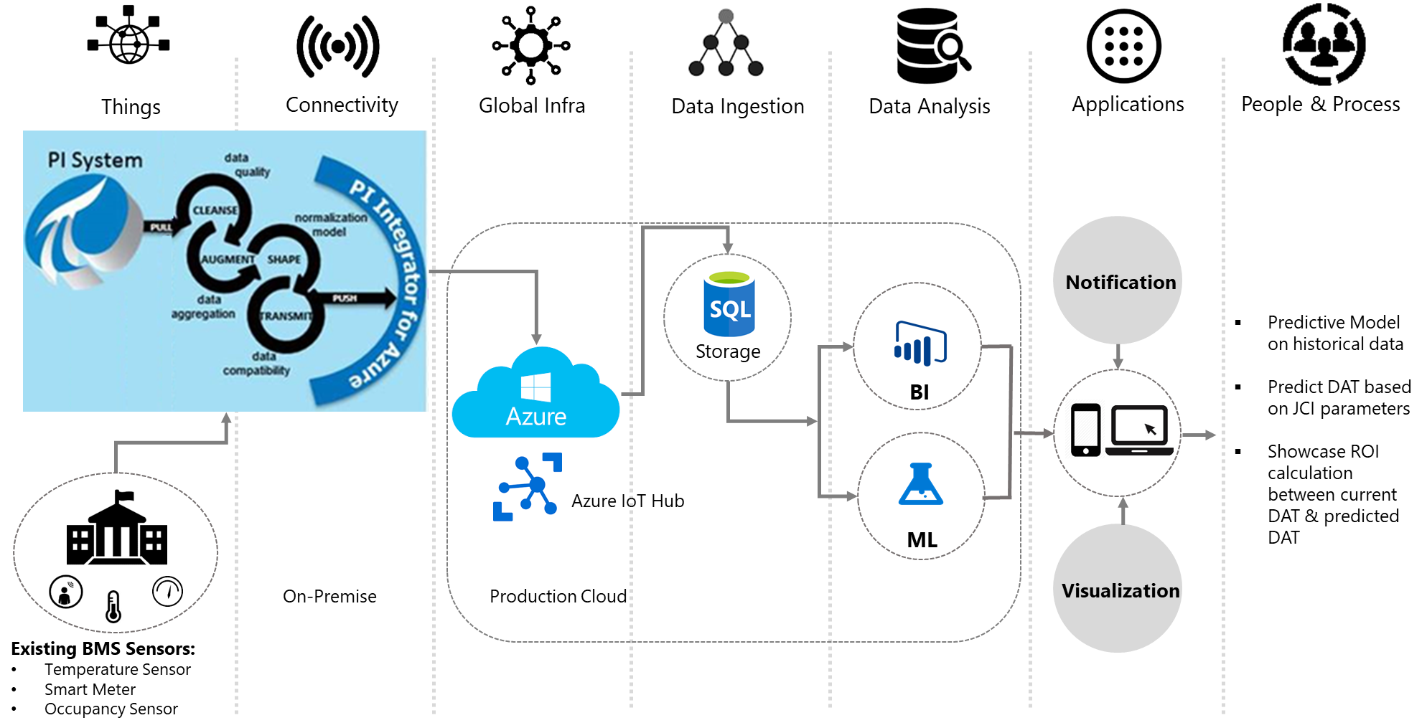
Architecture Overview
The following architecture diagram shows us a brief overview of the solution ecosystem using Microsoft services.
Notes:
下面的体系结构图向我们展示了使用Microsoft服务的解决方案生态系统的简要概述。
存在的BMS Sensors：温度，智能电表，感应传感器
Plant Information System：OSIsoft公司开发的一套基于Client/Server结构的商品化软件应用平台
连接：使用PI和Azure的聚合器连接
基础结构：Azure IOT hub 物联网中心
数据提取：SQL storage 是Cosmos DB
数据分析：BI是PowerBI，展示Dashboard；
DL model is not updated unless any major or relatively effective change occurs on site. DL model is self-sufficient to give a good prediction unless implementation or occurrence of a major relevant change.
ML model 不会更新除非有重要的变化。
应用：PC&Mobile Phone APP上数据可视化，发送消息
how does the result apply to the whole solution
结果：ML模型预测的出风口温度等保存在Cosmos 数据库中。这个值接着会被JCI系统用来控制暖通系统。

Slide 26
数据科学介绍
数据科学能解决的五类问题
Mobiliya IOT Platform介绍和案例描述
一个可视化机器学习Demo

Slide 27
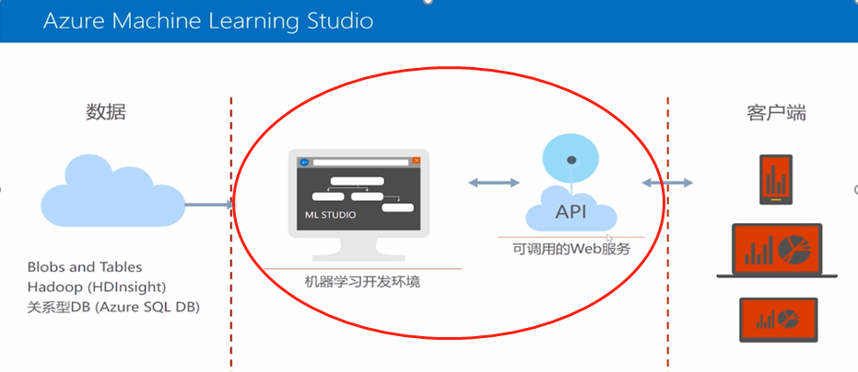
Demo:预测半导体生产过程中成品的故障率——基于Azure平台
Architecture Overview
Notes:
重点介绍下红框中的，建立和训练机器学习模型以及部署

Slide 28
Demo:半导体生产过程中，预测成品有故障的概率
这是一个预测维修模型，预测半导体制造过程中成品有故障概率。
从原始数据集中，提取出需要的数据，特征数据选择，训练模型，部署模型，发布成Web Service，使用API去预测。
Link：
https://studio.azureml.net/Home/ViewWorkspaceCached/c1459778288541e9b559aaadf8398523#Workspaces/Experiments/Experiment/c1459778288541e9b559aaadf8398523.f-id.82acc7219bb6466fbd28c6b0dafd44a2/ViewExperiment
. https://studio.azureml.net/Home/ViewWorkspaceCached/c1459778288541e9b559aaadf8398523?#Workspace/WebServiceGroups/listWebServiceGroups
Notes:
比如半导体还没有进行验证，我们提前通过生产线上测得的该半导体的信息，进行预测该批半导体的故障率。

Slide 29
原始数据
原始数据是 rows:1576, columns:592数据包括：传感器值、通过或失败（0或1）

Slide 30
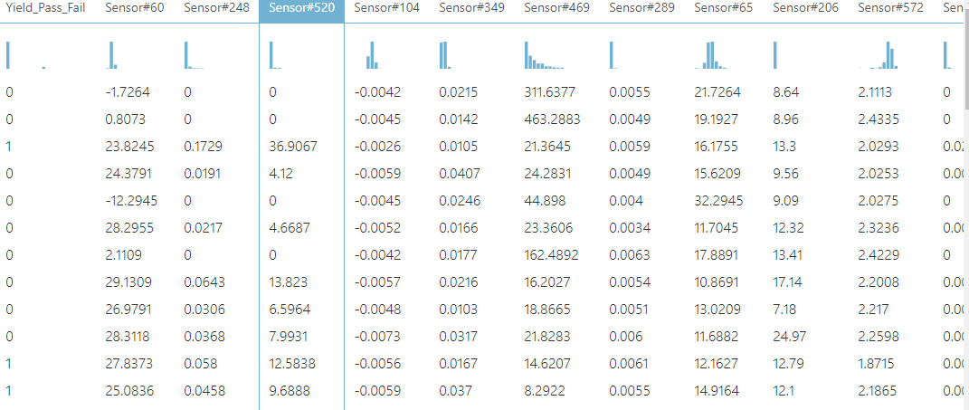
预处理
数据预处理：去除数据中无用的信息，这里把时间戳去掉。
对于 columns:591来说rows:1576的数据是远远不够的。
特征选择：通过Mutual information从591个参数中选择出50个具有更多信息的列。
Notes:
Mutual information 相互信息

Slide 31
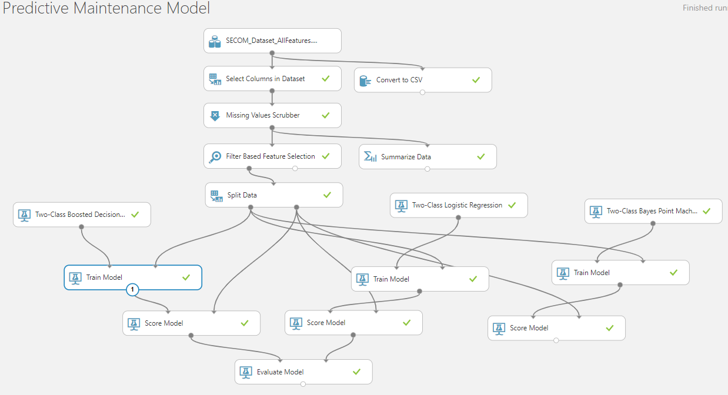
建立模型

Slide 32
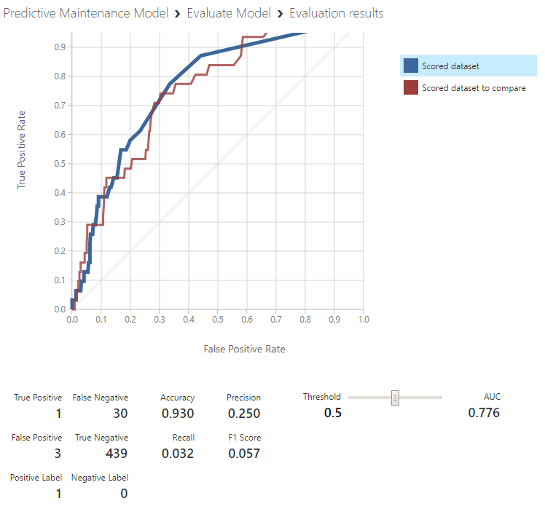
模型评估
Notes:
首先这些评估标准，需要基于具体应用来判断。
比如，异常监测，更关心的是召回率而不是，准确率。
AUC ： area under curve
2、准确率（Accuracy）
准确率是最常用的分类性能指标。 Accuracy = (TP+TN)/(TP+FN+FP+TN)
即正确预测的正反例数 /总数
3、精确率（Precision）
精确率容易和准确率被混为一谈。其实，精确率只是针对预测正确的正样本而不是所有预测正确的样本。表现为预测出是正的里面有多少真正是正的。可理解为查准率。 Precision = TP/(TP+FP)
即正确预测的正例数 /预测正例总数
4、召回率（Recall）
召回率表现出在实际正样本中，分类器能预测出多少。与真正率相等，可理解为查全率。 Recall = TP/(TP+FN)，即正确预测的正例数 /实际正例总数
5、F1 score
F值是精确率和召回率的调和值，更接近于两个数较小的那个，所以精确率和召回率接近时，F值最大。很多推荐系统的评测指标就是用F值的。 2/F1 = 1/Precision + 1/Recall
6、ROC曲线
逻辑回归里面，对于正负例的界定，通常会设一个阈值，大于阈值的为正类，小于阈值为负类。如果我们减小这个阀值，更多的样本会被识别为正类，提高正类的识别率，但同时也会使得更多的负类被错误识别为正类。为了直观表示这一现象，引入ROC。根据分类结果计算得到ROC空间中相应的点，连接这些点就形成ROC curve，横坐标为False Positive Rate(FPR假正率)，纵坐标为True Positive Rate(TPR真正率)。一般情况下，这个曲线都应该处于(0,0)和(1,1)连线的上方,如图：

Slide 33
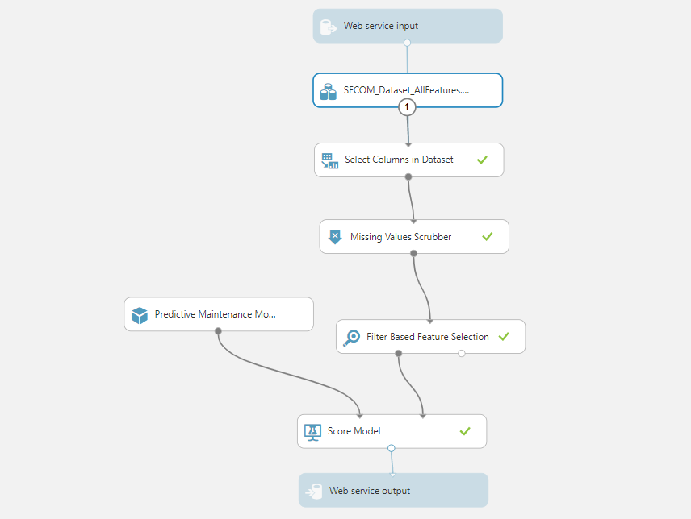
部署：发布成Web Service

Slide 34






